Slide 1

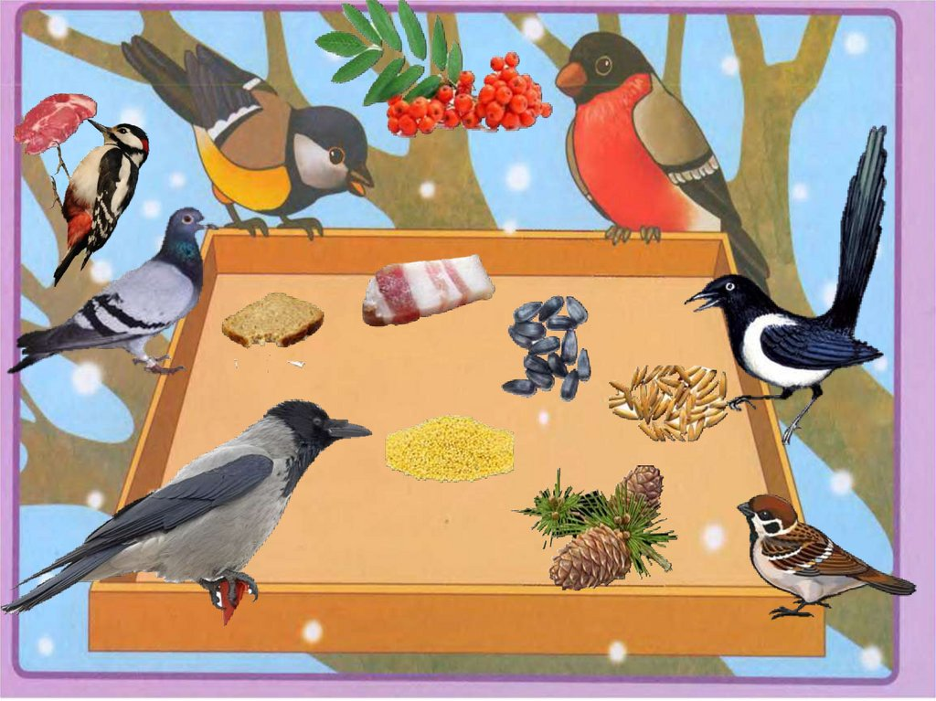
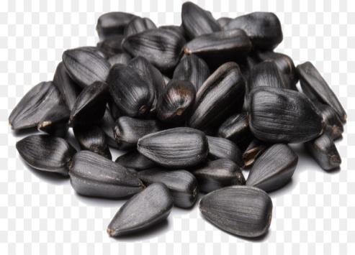
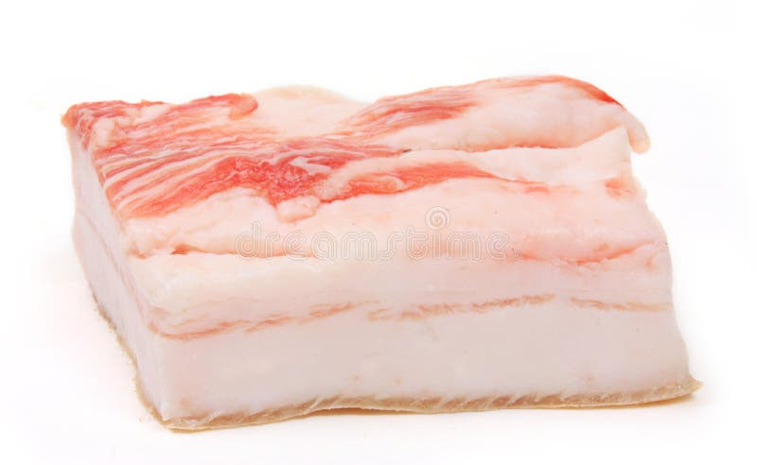
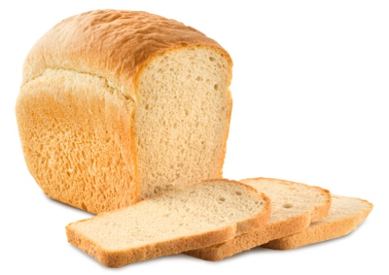
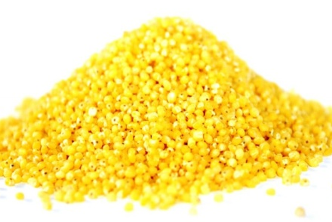
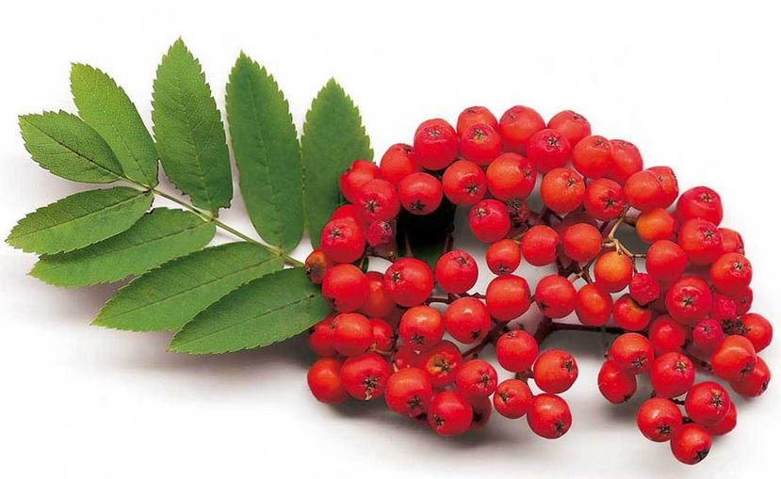
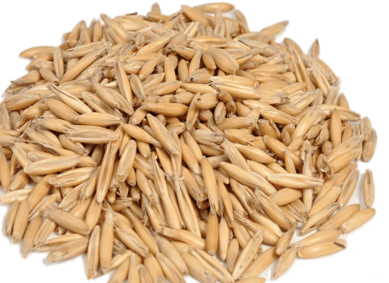
Покормите птиц зимой!

Slide 2
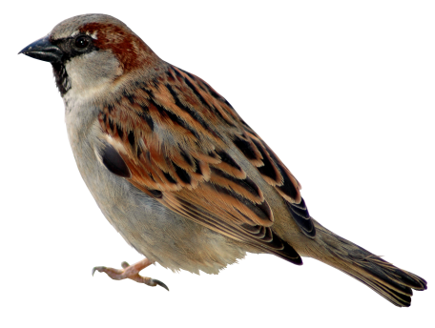
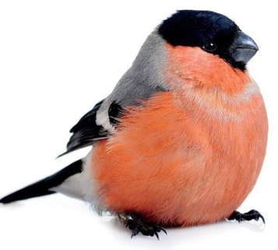
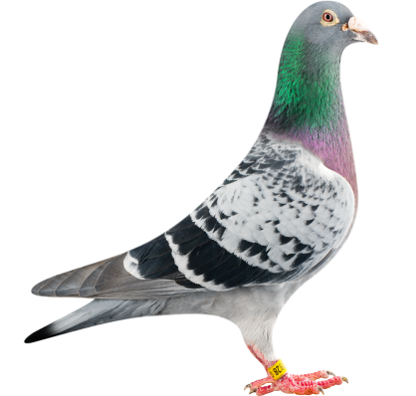
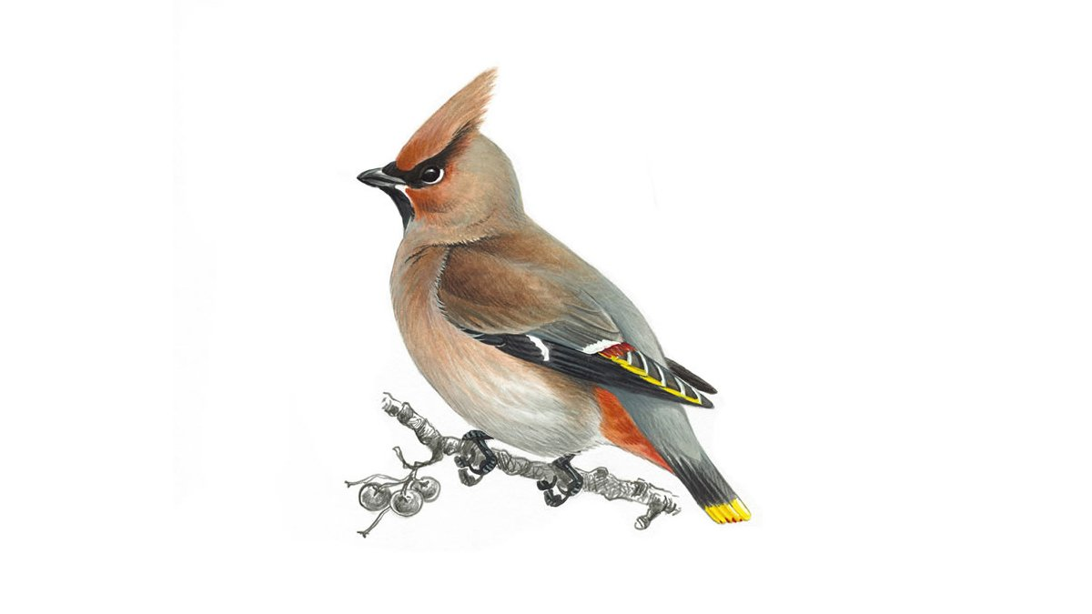
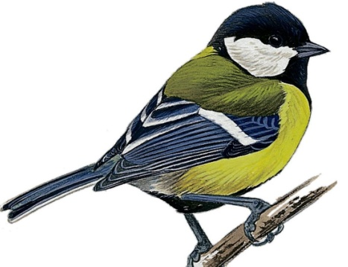
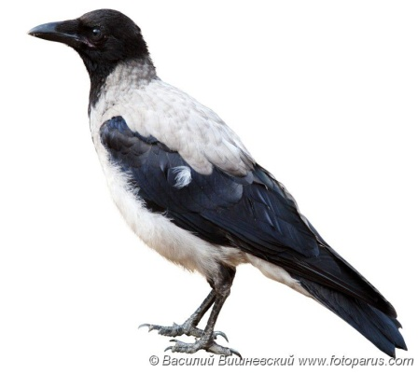
«Покормите птиц зимой»
Покормите птиц зимой!
Пусть со всех концов
К вам слетятся, как домой,
Стайки на крыльцо.
Небогаты их корма.
Горсть зерна нужна,
Горсть одна — и не страшна
Будет им зима.
Сколько гибнет их — не счесть,
Видеть тяжело.
А ведь в нашем сердце есть
И для птиц тепло.
Разве можно забывать:
Улететь могли,
А остались зимовать
Заодно с людьми.
Приучите птиц в мороз
К своему окну,
Чтоб без песен не пришлось
Нам встречать весну!

Slide 3

Зачем нужно кормить птиц зимой?
Для птиц зима самое холодное и голодное время,
так как нет обычных кормов – семян, насекомых.
Голодом страшна зима птицам, а не холодом.
Сыта птаха – и тепло ей под пухом и перьями.
Земля покрыта снегом. Где зимой добыть еду?
Эту нелегкую задачу птицы лесов и полей решают по-разному:
Кто разыскивает в складках коры жуков и пауков,
а кто ищет корм на кустах и деревьях.
Ведь на многих из них остались почки и семена.
Из каждых 10 зимующих птиц 9 погибает от голода.
А птенцы одной синицы, погибшей за зиму,
могли бы уничтожить до 1 080 000 насекомых.
Насекомоядные птицы не выносят и дня голодания.
Зимующие птицы, наевшись, не садятся спать или отдыхать,
как куры, а еще большей энергией начинают искать насекомых.
В холодные дни птицы ищут корм в течении всего дня.
Человек может помочь им пережить стужу,
тем самым сохранить их численность.

Slide 4
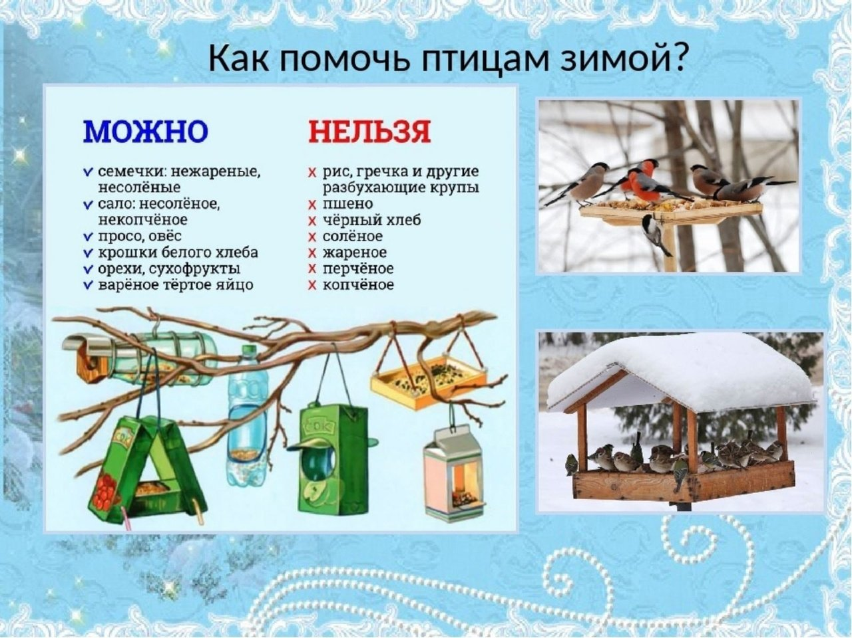
Чем подкармливать птиц зимой?
Можно:
семена подсолнечника, тыквы, арбуза, дыни
просо, овес, льняное и конопляное семя - семена трав и сорняков
арахис (нежирный, несоленый)
фрукты и ягоды
несоленое свиное сало
творог средней жирности, смешанный с белыми панировочными сухарями
натертое яйцо, сваренное вкрутую.
Нельзя
жареное, соленое (жареные и соленые семечки, соленое сало)
испорченную и заплесневелую пищу
черный хлеб

Slide 5
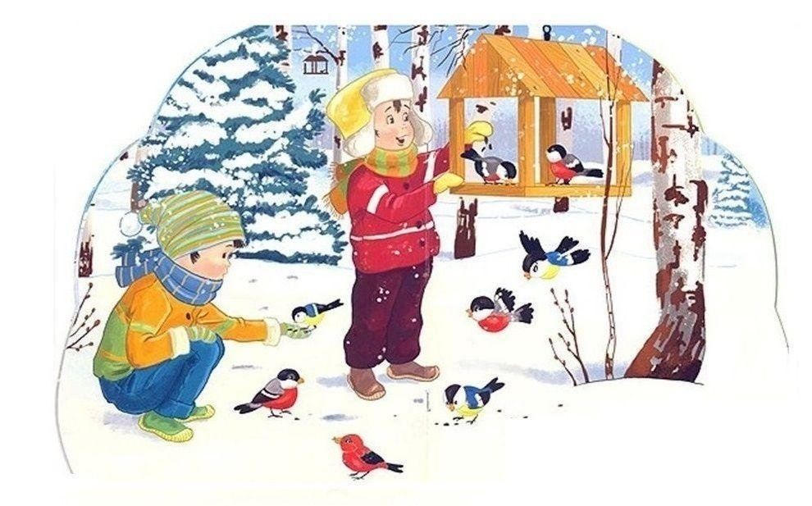
Чтобы правильно подкармливать птиц, нужно придерживаться следующих простых правил:
подкармливать ежедневно, и желательно в одно и то же время;
корма класть немного, чтобы не перекормить;
нельзя давать птицам испорченные и плесневелые продукты;
во время подкормки не сорить, не оставлять пакеты на улице;
кормушку нужно регулярно чистить, убирать замерзшую пищу и следить чтобы в ней не было снега;
следить, чтобы корм в кормушке был постоянно.

Slide 6
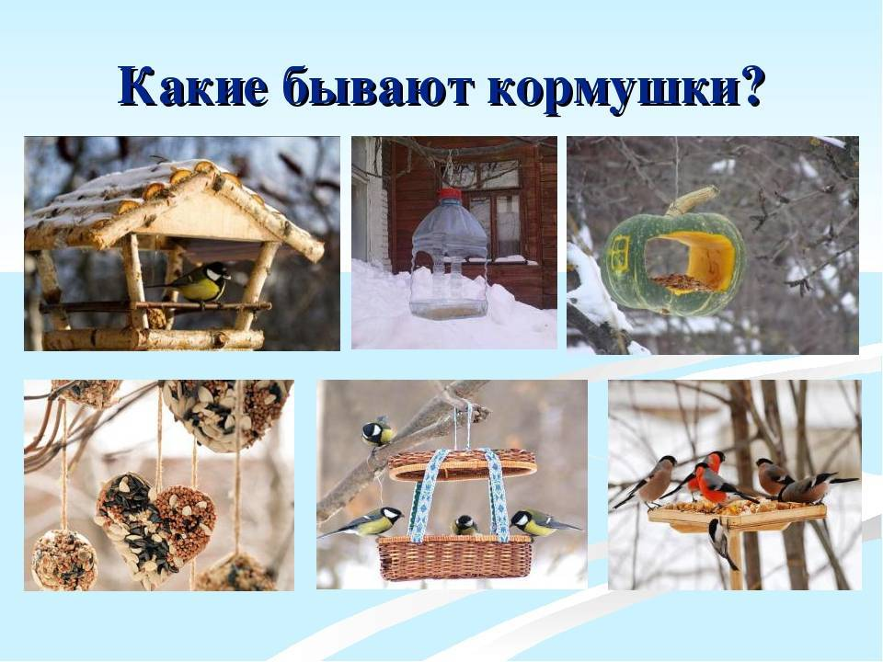
Виды кормушек для птиц
Для изготовления кормушек можно использовать разные материалы - дерево, пластик, картон и их различные сочетания.
Самые простые варианты – это кормушки из пластиковых бутылок, пакетов из под молока или сока.
Следует предостеречь, что очень нежелательны те кормушки, где предусмотрена непрерывная (постоянная) подсыпка корма сверх нормы. Как уже говорилось выше птиц надо подкармливать, а не перекармливать. Перекормленная птица меньше двигается, из-за чего у нее в организме замедляются обмен веществ, уменьшается сопротивляемость болезням и они гибнут.
При изготовлении кормушек для птиц необходимо соблюдать несколько простых рекомендаций:
1. Размеры кормушки должны быть рассчитаны на тех птиц, которых Вы решили подкармливать. Всем известно, что там, где появляются вороны и голуби другим птицам места нет.
2. Кормушка обязательно должна иметь крышу (навес) для защиты корма от атмосферных осадков (дождь, снег). Намокший корм быстро портится, а выпавший снег значительно затрудняет доступ к пище.
3. Птичий корм желательно насыпать в какие-либо небольшие емкости, что позволяет более экономно расходовать корм, т.к. он меньше разбрасывается и теряется, а также не перекармливать птиц.
4. Если кормушка закрытого типа, то отверстия для птиц должны быть такими, что бы пернатые могли свободно попасть внутрь, но увлекаться большими размерами не стоит, т.к. через них может высыпаться корм, особенно при сильном ветре.
5. Заранее предусмотреть способ крепления кормушки. На подвеске, к стене, столбу или дереву.

